Slide 1
CONCEITOS GERAIS EM CANA-DE-AÇÚCAR - III
Prof. Dr. Edgar G. F. de Beauclair
Depto. Produção vegetal – ESALQ / USP
edgar.beauclair@usp.br

Slide 2
INTRODUÇÃO
Para condução da cultura em larga escala são necessárias várias operações agrícolas
Elas podem ser agrupadas de acordo com seus objetivos, mas todas fazem parte da MECANIZAÇÃO e são executadas de acordo com as necessidades da cultura ao longo da safra (tempo). São elas:
Preparo e conservação do solo
Plantio
Aplicação de insumos
Tratos culturais
Colheita (corte, carregamento e transporte)

Slide 3
CRESC.
MASSA
25-30 perf./m
Açúcar/t
10-15 perf./m
PERFILHOS
IAF
1ª FASE
2ª FASE
3ª FASE
Tempo
Brotação
Perfilhamento
Crescimento
Maturação

Slide 4
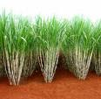
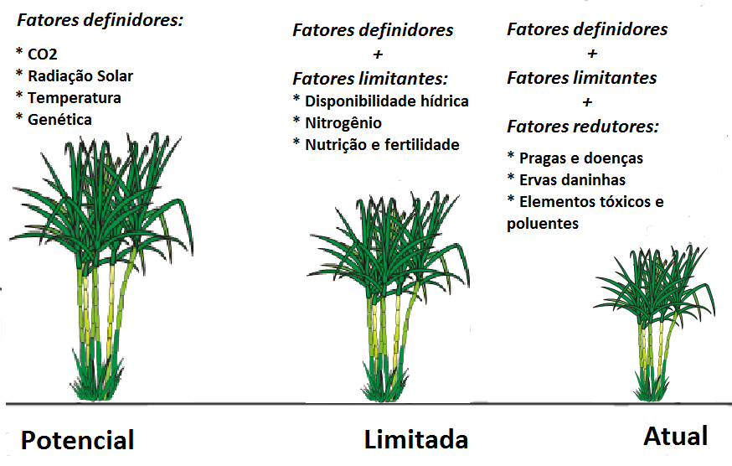
Níveis hierárquicos da produtividade
**Solo
**Solo
Limitada
Atual

Slide 5
PREPARO DO SOLO
Operação que tem por objetivo criar condições favoráveis ao pleno desenvolvimento do sistema radicular da cultura
Existem vários tipos de preparo
Preparo convencional
Cultivo mínimo
Plantio direto
Preparo profundo
Em todo caso existe a conservação do solo
Durante o preparo é feita a aplicação de corretivos do solo (calcário, gesso, etc.)

Slide 6
SISTEMA RADICULAR
Sistema radicular de cana planta mostrando os três tipos característicos de raízes, a distribuição percentual em profundidade e a distância lateral atingida pelas raízes superficiais (Dillewijn, 1952).

Slide 7
CONSERVAÇÃO DO SOLO
São práticas que tem por objetivo controlar a erosão superficial
Envolve a construção de terraços em nível ou desnível controlado para condução da água
De acordo com o ambiente de produção, pode-se optar por determinado tipo de terraço. O mais comum adotado em cana devido à mecanização é o “embutido”
Erosão ocorre sempre que a precipitação é superior à infiltração de água no solo
Operação cara e necessária na reforma

Slide 8
TIPOS DE TERRAÇO

Slide 9
TERRACEAMENTO

Slide 10
TERRACEAMENTO

Slide 11
TERRACEAMENTO

Slide 12
TERRAÇO EM NÍVEL

Slide 13
PREPARO CONVENCIONAL
Diversos sistemas e combinações envolvendo arações, gradagens pesadas, gradagens leves, subsolagens e nivelamento
Adensamentos e compactação devem ser diagnosticados antes de decidir o uso de subsolagem
Profundidade do preparo deve chegar a 40 cm
Sulcação e adubação na mesma operação, a 30 cm de profundidade
Profundidade do preparo SEMPRE maior que a profundidade do plantio.

Slide 14
PREPARO CONVENCIONAL

Slide 15
PREPARO CONVENCIONAL

Slide 16
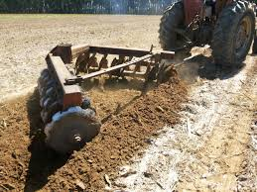
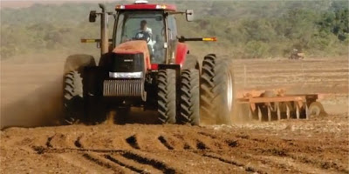
PREPARO CONVENCIONAL

Slide 17
PREPARO CONVENCIONAL
Envolve sempre grande número de máquinas e equipamentos
Exige determinados sequenciamentos que dependem dos implementos a serem utilizados
Qualidade dos serviços depende diretamente da umidade do solo no momento da operação, tornando-se dependente do clima
Um dos principais fatores de consumo de diesel, implicando em custos e emissões de carbono.

Slide 18
CULTIVO MÍNIMO
Eliminação química ou mecânica da soqueira
Subsolador, sulcador, destorroador (enxada rotativa) e adubadora em um único equipamento
Sulcador com haste subsoladora
Trabalham na antiga entrelinha mantendo traçado anterior
Menor volume de solo a ser explorado pelo sistema radicular – ambientes fracos
Menor consumo de horas máquina

Slide 19
CULTIVO MÍNIMO

Slide 20
PLANTIO DIRETO
Consta da sulcação direta na entrelinha anterior sem nenhuma outra operação. Pode ser realizada subsolagem simultaneamente*
Necessita de discos de corte para romper a camada de palha na frente dos sulcadores
Operação difícil devido à profundidade do sulco e quantidade de palha no terreno
Eliminação química da soqueira
* Alguns defendem que nesse caso é cultivo mínimo

Slide 21
PREPARO PROFUNDO
Tecnologia recente que utiliza uma grande haste subsoladora (também chamado em alguns casos de dreno) a 70-80 cm de profundidade e de um conjunto de enxadas rotativas que destorroam o solo na camada superficial < 40 cm.
A haste permite ainda a aplicação de insumos (calcário, gesso, etc.) em profundidade
Utiliza um controle de tráfego já que é usado somente onde será realizada a sulcação
Geralmente associado à canteirização e espaçamento duplo
Tem seu uso questionado principalmente em solos com estrutura subsuperficial
Necessidade de alta potência nos tratores (>220 cv)

Slide 22
PREPARO PROFUNDO

Slide 23
PREPARO PROFUNDO

Slide 24
PREPARO PROFUNDO
O preparo profundo proporciona um maior volume de solo a ser explorado pelas raízes, consequentemente um melhor desenvolvimento e maior longevidade do canavial sem movimentar porção do solo que servirá de base para o tráfego. Mecanização de baixo impacto.
O preparo profundo proporciona sulcação alternada (1,5 x 0,9 m) ou outros adensamentos mantendo o controle do tráfego.
Tráfego controlado com o menor volume de solo preparado reduzirá o consumo de combustível, o custo de implantação e a emissão de gases do efeito estufa.

Slide 25
PLANTIO
Envolve as operações de abrir o sulco, depositar adequadamente a muda, aplicar os insumos de plantio (fertilizantes e defensivos) e cobrir
A produção de mudas é pré requisito ao plantio, e o tipo de muda vai determinar o tipo de plantio e multiplicação
É no plantio que se define a adoção de espaçamentos específicos
Simples
Alternado
Etc.

Slide 26
TIPOS DE PLANTIO
Com mudas tradicionais
Semi mecanizado (distribuição manual)
Mecanizado
Com MPB
Meiosi (método intercalar ocorrendo simultaneamente)
Viveiros / “cantose”
Com plene
Mecanizado

Slide 27
PLANTIO TRADICIONAL
Envolve as operações:
Sulcação e adubação
Distribuição de mudas no terreno
Distribuição manual de mudas no sulco
Posicionamento e picação
Cobrição

Slide 28
SULCAÇÃO / ADUBAÇÃO

Slide 29
DISTRIBUIÇÃO DE MUDAS
PROIBIDO !

Slide 30
DISTRIBUIÇÃO DE MUDAS

Slide 31
MUDAS DISTRIBUIDAS E PICADAS

Slide 32
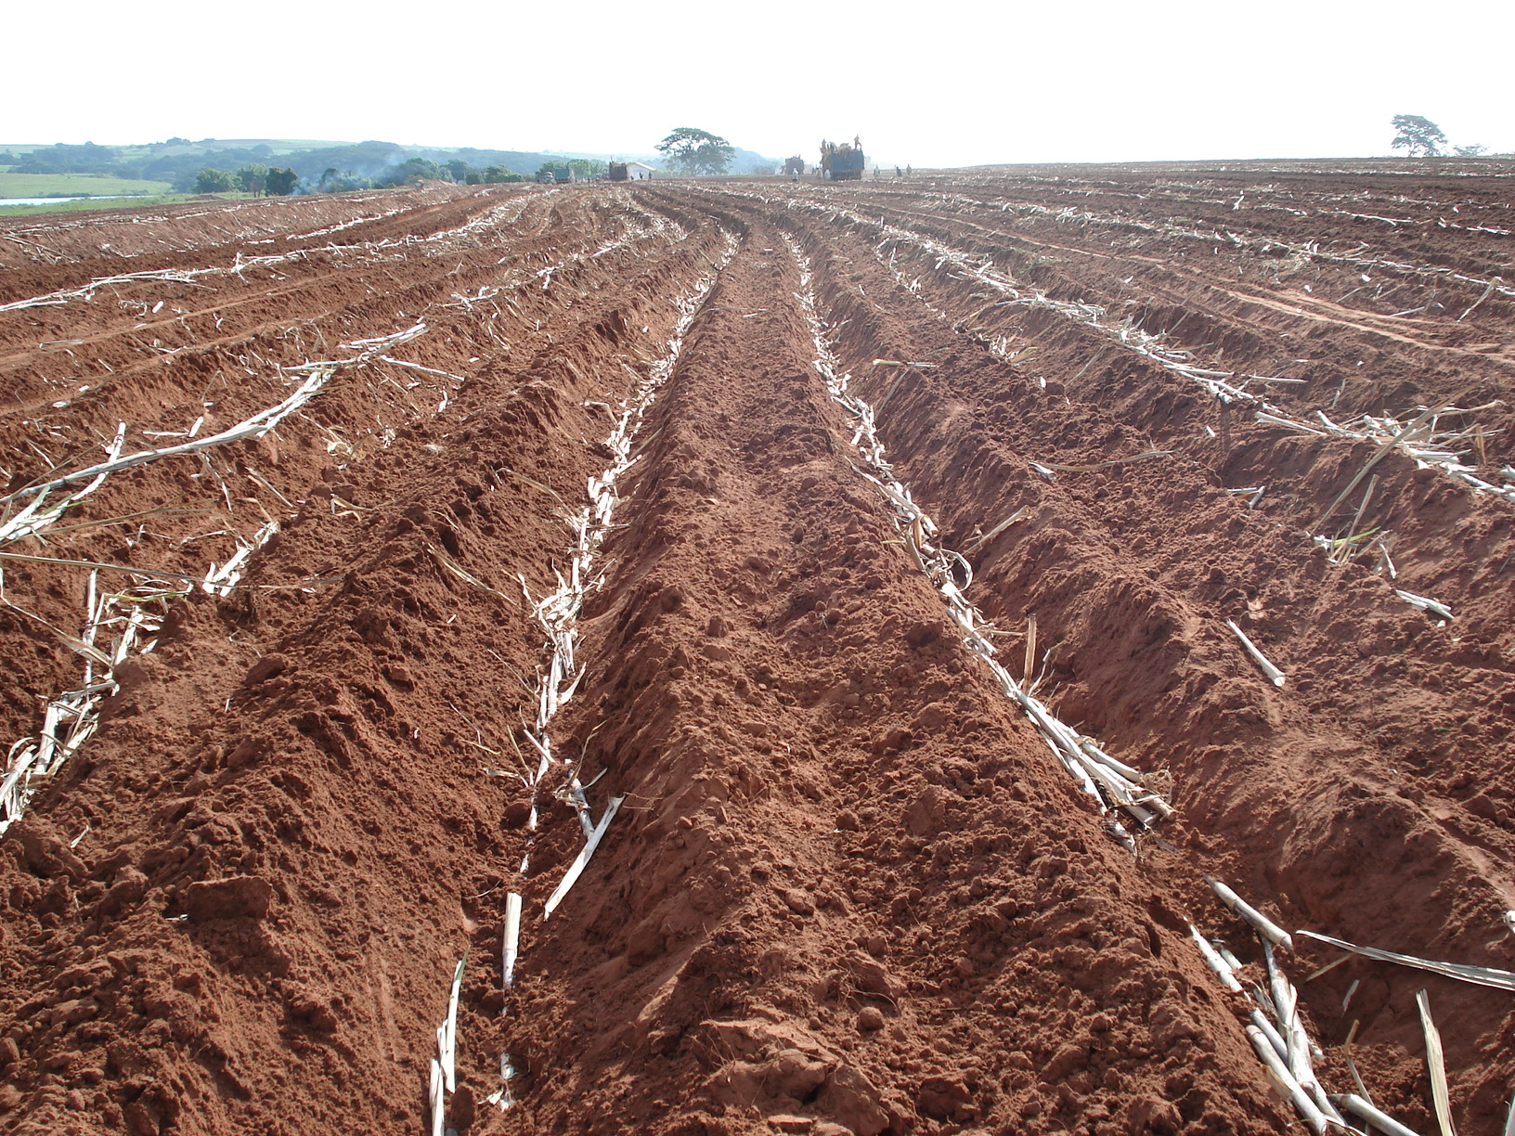
MUDAS DISTRIBUIDAS E PICADAS

Slide 33
COBRIÇÃO / APLICAÇÃO DE DEFENSIVOS

Slide 34
COBRIDOR COM APLICADOR

Slide 35
PLANTIO MANUAL - MEIOSI

Slide 36
MEIOSI

Slide 37
MEIOSI - Método Intercalar/Rotacional Ocorrendo Simultaneamente
VANTAGENS econômicos e agronômicos
Produção de mudas :
Rápida. Multiplicação de novas variedades;
Redução da área para plantio
Escolha e plantio do material genético mais adequado
Dispensa o carregamento de mudas – redução de custos logísticos
Renda extra – incremento de receita
Redução geral de custos: cerca de 20-25% (Us. São João, 2000)
Adubação verde = Conservação do solo + Aumento da produtividade da cana

Slide 38
PLANTIO MECANIZADO
Todas operações são realizadas simultaneamente, sulcação, adubação, distribuição de mudas picadas e cobrição com defensivos
Tem apresentado muitos problemas de brotação devido à danos mecânicos na gema, já que a muda é colhida, carregada, transportada e transbordada mecanicamente. Isso implica altas quantidades de muda no plantio para compensar os danos.
Elevado custo e gasto de mudas com baixa taxa de multiplicação

Slide 39
PLANTIO MECANIZADO

Slide 40
PLANTADORA

Slide 41
PLANTIO MPB
Aproveitamento de mudas de alta qualidade e elevado custo de produção
Garantia de stand
Tecnologia aplicável ao sistema MEIOSI, que economiza uso de mudas
Alta taxa de multiplicação com redução da área de viveiros e aumento da área destinada à moagem
Altos investimentos iniciais

Slide 42
PLANTADORA MPB

Slide 43
PLENE
Ainda não é uma realidade, mas é um “sonho” compartilhado pelos produtores de cana
Reduz o tamanho do material de propagação
Redução monumental de custos e emissões
Ainda depende da viabilidade técnica do material porque viabilizar brotação é antagônico ao armazenamento
Desenvolvido pela Syngenta

Slide 44
PLANTADORA PLENE

Slide 45
ÁREA PLANTADA

Slide 46
CONSIDERAÇÕES FINAIS
As operações agrícolas são um exercício de engenharia na cadeia de produção de cana, açúcar, álcool e energia elétrica
A mecanização crescente ainda não possui recursos que incorporem o conhecimento adquirido sobre a cultura, se tornando um grandes gargalo tecnológico

